Slide 1

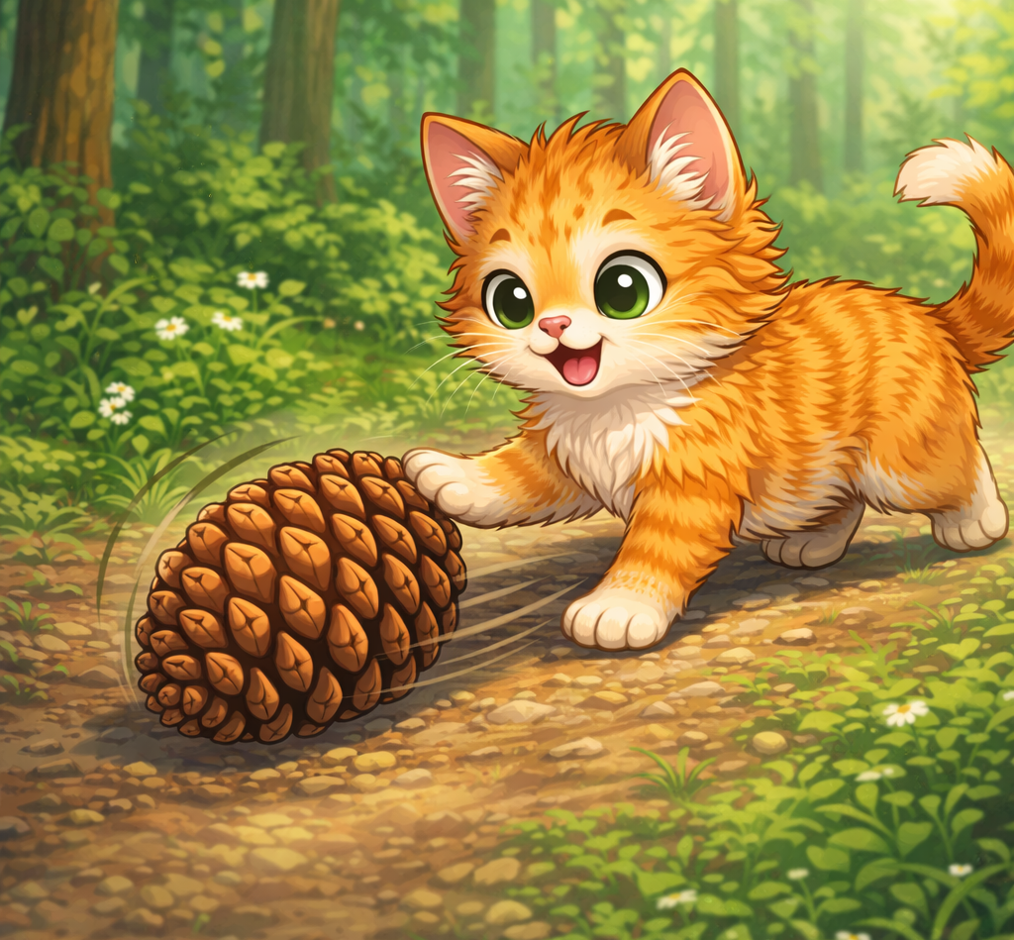
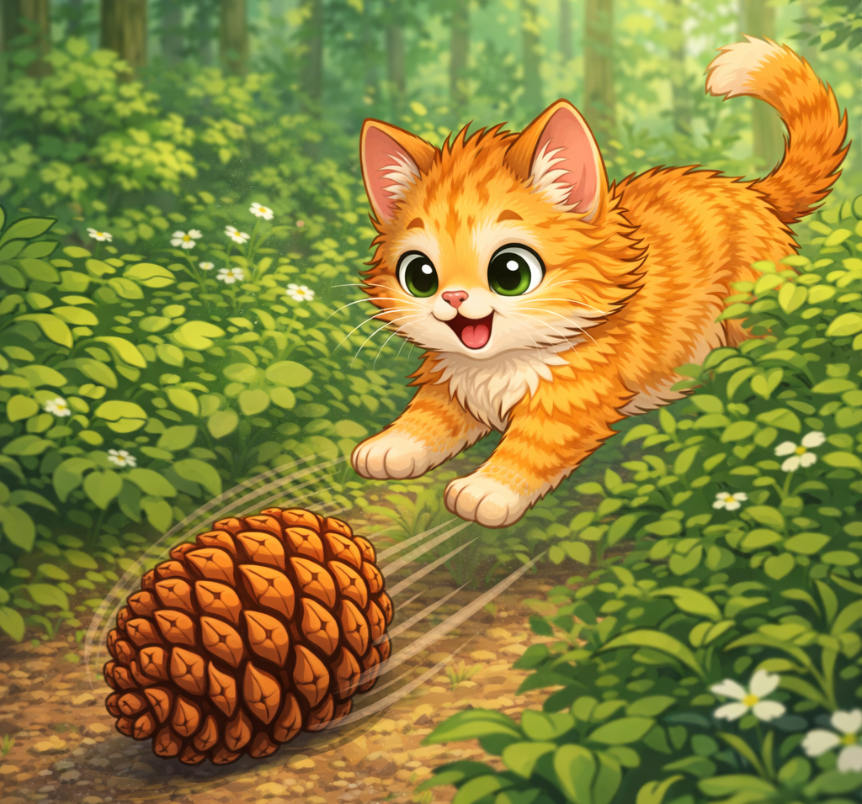
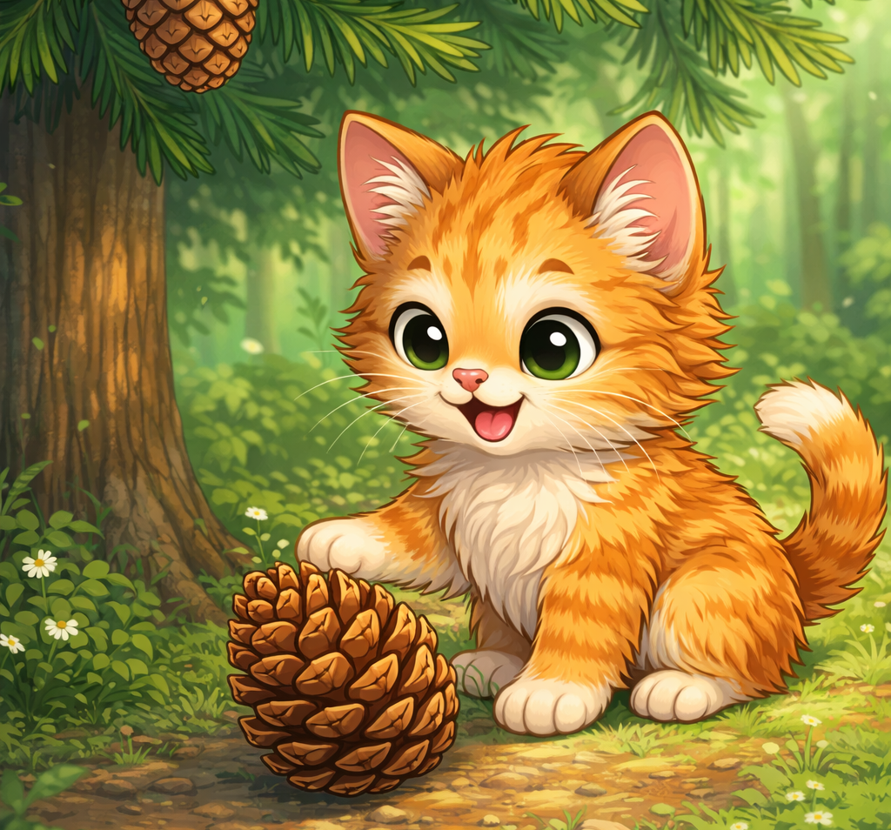
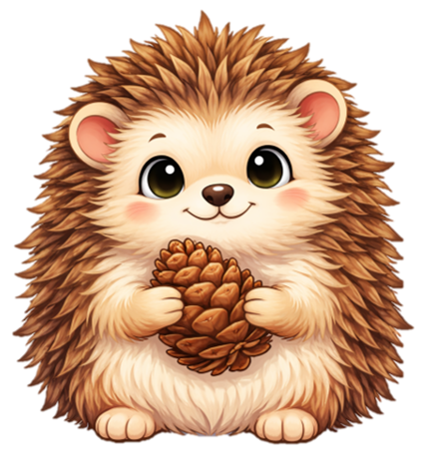

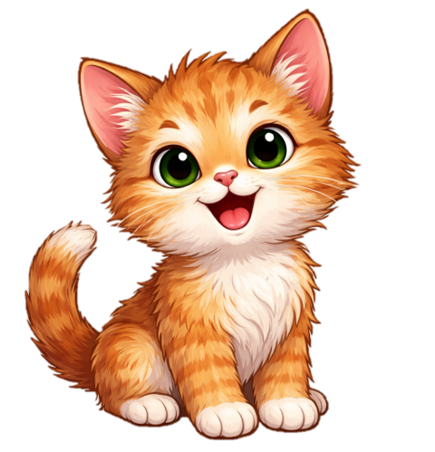
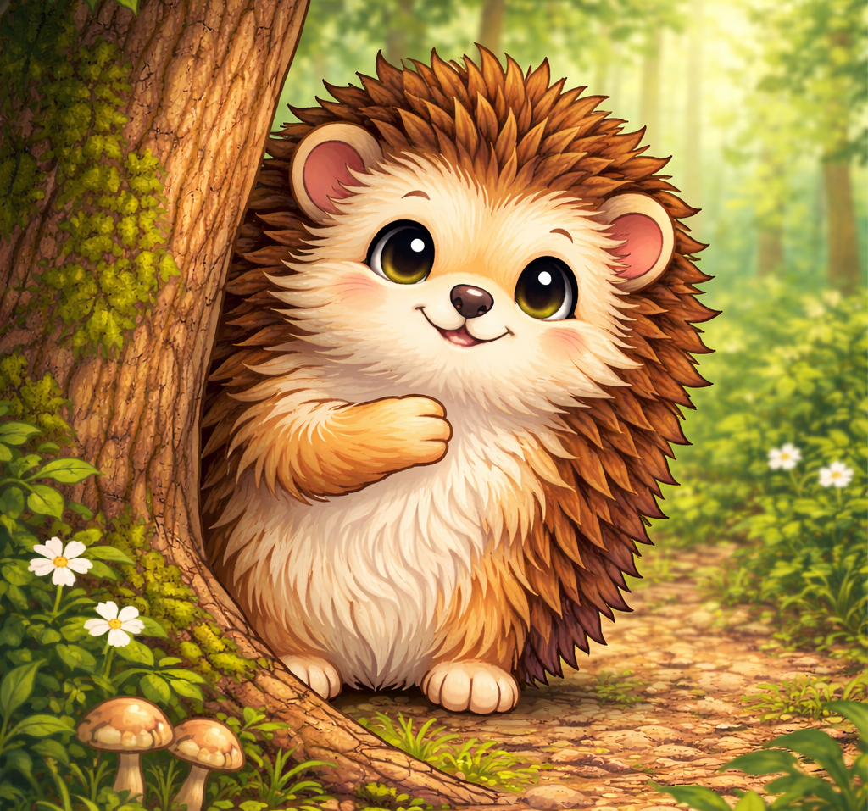
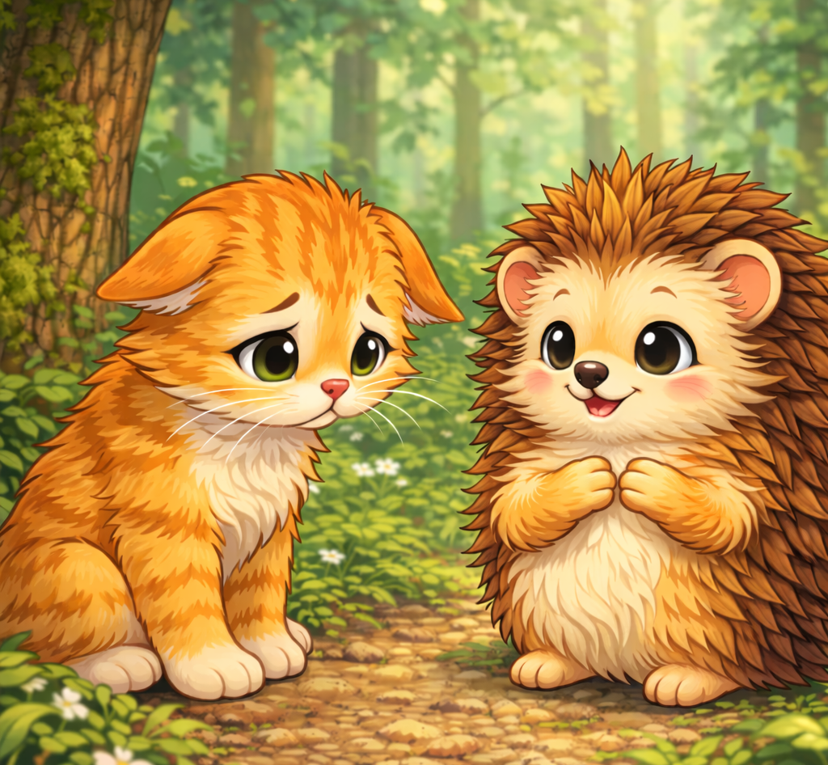
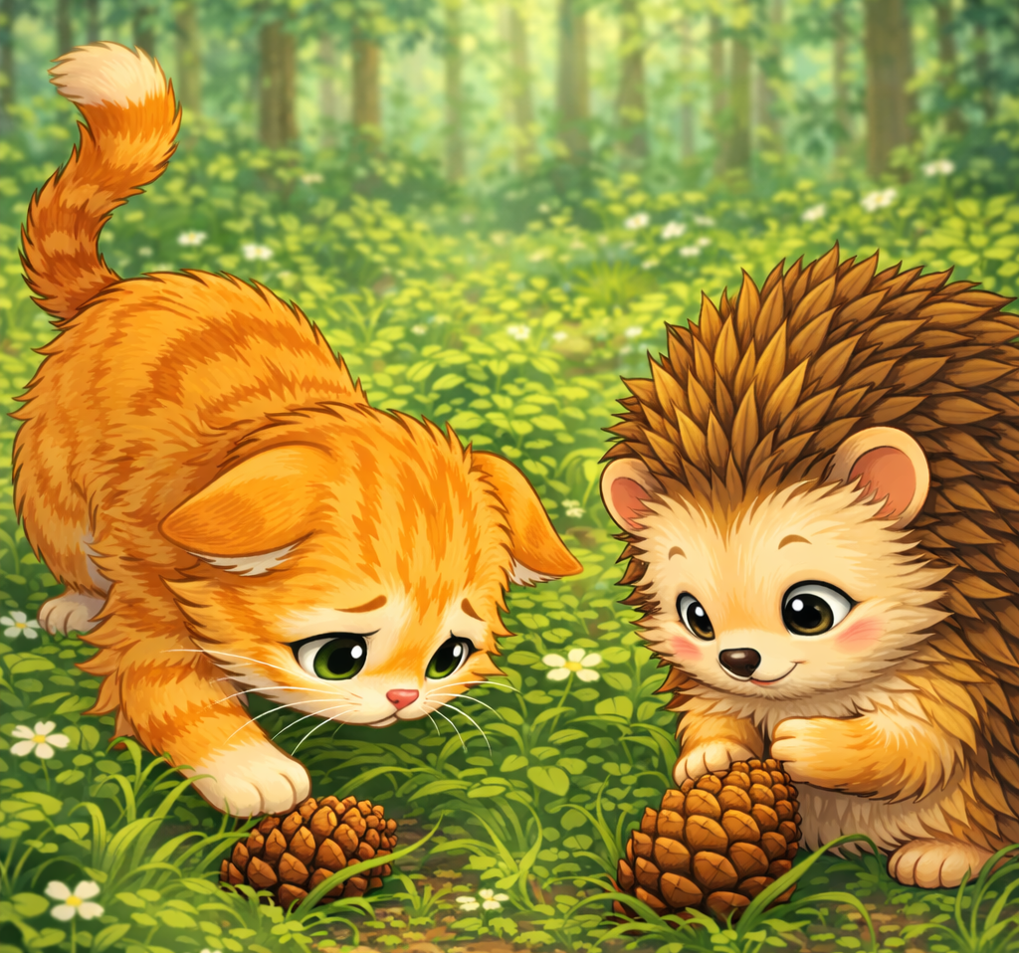
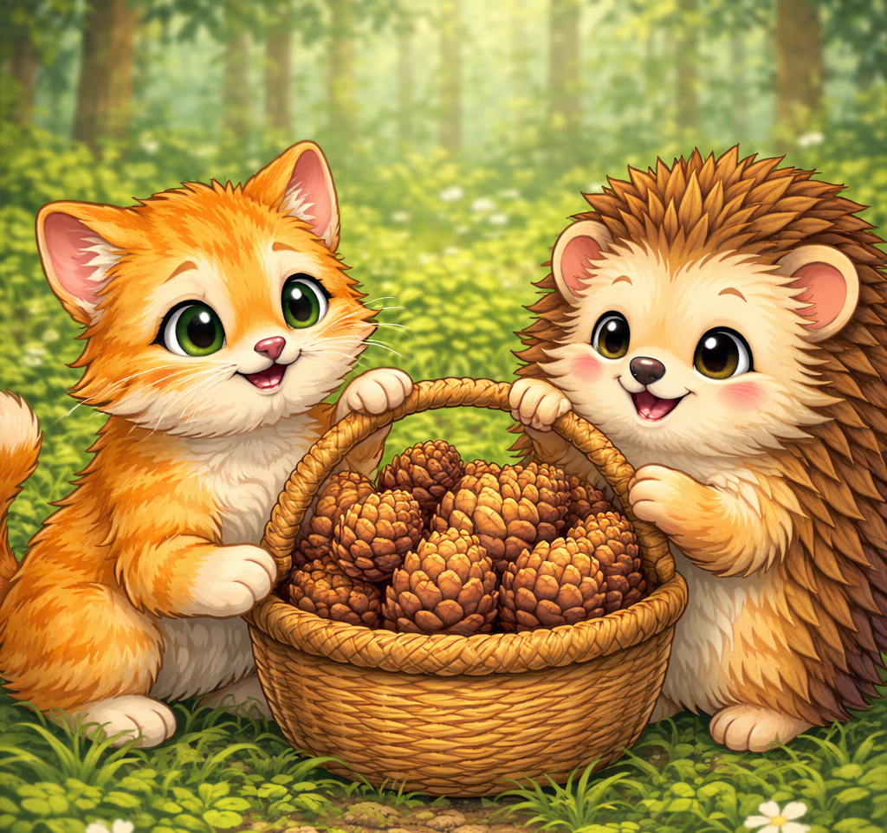
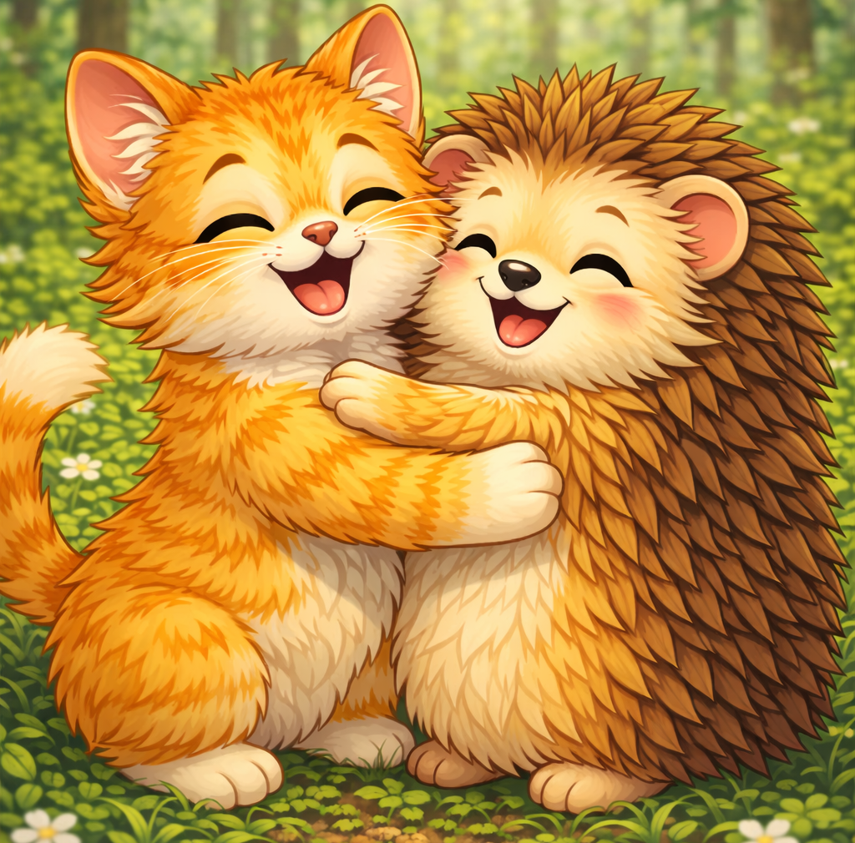



«Шустрик і чарівна шишка»
У лісі жило маленьке кошеня Шустрик. Він був швидкий, шумний і страшенно шкодливий. Одного ранку Шустрик побачив під ялинкою велику шишку. «Ого! Яка шикарна шишка!» — замурчав він. Кошеня штовхнуло шишку лапкою, і вона шурхнула та покотилася доріжкою. Шустрик шмигнув за нею через кущі. Раптом із-за дерева вийшов їжачок Шишко. «Це моя шишка, — сказав він. — Вона чарівна. Якщо її загубити — у лісі стане сумно й тихо». Шустрик зашарівся і сказав: «Вибач! Я не знав. Давай я допоможу шукати твої шишки». Разом вони шукали в траві, шурхотіли між кущами й назбирали цілий кошик шишок. Їжачок подякував: «Ти справжній хороший друг!» Шустрик радісно замурчав: «Як чудово допомагати!» І відтоді в лісі завжди було шумно, весело й щасливо.

